Slide 1
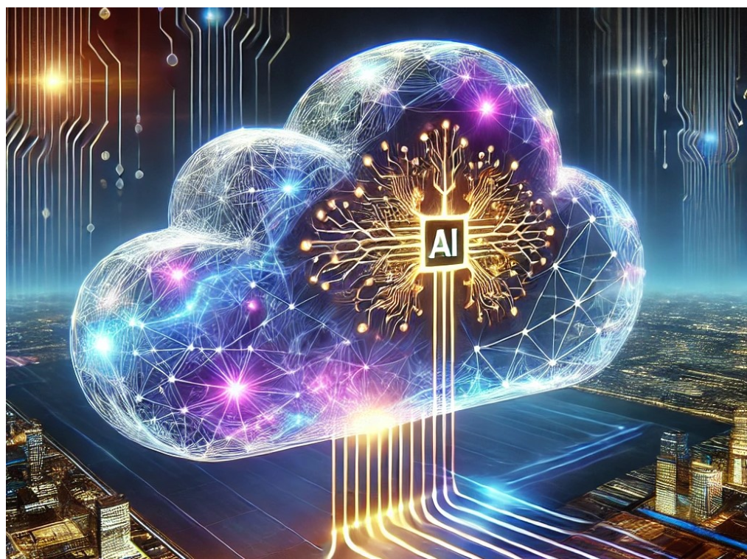
L’essor de l’intelligence
artificielle dans le nuage
De l’infrastructure cloud aux services d’IA accessibles à grande échelle

Slide 2
Plan de la présentation
• 1. Comprendre le cloud et l’intelligence artificielle
• 2. Pourquoi l’IA se développe dans le nuage
• 3. Comment fonctionne l’IA dans le cloud
• 4. Exemples d’utilisation et secteurs concernés
• 5. Avantages et limites
• 6. Enjeux de sécurité, coûts et données
• 7. Tendances et avenir
• 8. Conclusion
2

Slide 3
1. Cloud + IA : de quoi parle-t-on ?
• Le cloud computing fournit à distance des serveurs, du stockage, des bases de données et des outils informatiques.
• L’intelligence artificielle permet à des systèmes d’analyser des données, reconnaître des modèles, générer du contenu ou prendre des décisions.
• L’IA dans le nuage combine ces deux mondes : les modèles et les ressources de calcul sont accessibles via Internet.
• Exemple : une entreprise peut utiliser un modèle d’IA sans acheter elle-même une infrastructure spécialisée.
3

Slide 4
2. Pourquoi l’IA se développe dans le nuage ?
• Puissance de calcul : l’entraînement des modèles modernes nécessite souvent des GPU et une infrastructure importante.
• Élasticité : les ressources peuvent augmenter ou diminuer selon la demande.
• Accessibilité : des entreprises de petite ou moyenne taille peuvent accéder à des services d’IA avancés.
• Déploiement rapide : les fournisseurs cloud proposent des API, des plateformes et des modèles prêts à intégrer.
• Réduction des investissements initiaux : moins besoin d’acheter et maintenir sa propre infrastructure.
4

Slide 5
3. Comment fonctionne l’IA dans le cloud ?
• Les données sont envoyées vers un service cloud ou traitées dans une infrastructure connectée.
• Des modèles d’IA sont entraînés ou déjà disponibles sur la plateforme.
• Des ressources spécialisées — notamment GPU — exécutent les calculs nécessaires.
• L’application communique avec le modèle par une API ou une plateforme d’IA.
• Le résultat revient à l’utilisateur : prédiction, classification, recommandation ou contenu généré.
5

Slide 6
4. Les principaux usages
• Assistants et chatbots : réponses aux questions et automatisation du support.
• Analyse de données : détection de tendances, prévisions et aide à la décision.
• Vision par ordinateur : analyse d’images et de vidéos.
• Traitement du langage : traduction, résumé, recherche et analyse de documents.
• IA générative : création de texte, images, code, audio et autres contenus.
6

Slide 7
5. Des exemples dans plusieurs secteurs
• Santé : aide à l’analyse d’images médicales et recherche sur de grandes quantités de données.
• Finance : détection d’anomalies, analyse de risques et automatisation.
• Industrie : maintenance prédictive et contrôle de qualité.
• Commerce : recommandations personnalisées et prévision de la demande.
• Transport et logistique : optimisation des itinéraires et gestion des opérations.
• Développement logiciel : génération de code, tests et documentation.
7

Slide 8
6. Les avantages pour les entreprises
• Accès à une infrastructure mondiale et à des technologies spécialisées.
• Possibilité d’expérimenter rapidement sans construire toute l’infrastructure.
• Automatisation de tâches répétitives et amélioration de la productivité.
• Capacité à traiter de grandes quantités de données.
• Possibilité de déployer une solution à grande échelle.
8

Slide 9
7. Les limites et les risques
• Coûts : l’utilisation intensive de GPU et de services cloud peut devenir coûteuse.
• Dépendance au fournisseur : migration et interopérabilité peuvent être complexes.
• Confidentialité : les données sensibles doivent être protégées et correctement gouvernées.
• Fiabilité : un modèle peut produire une réponse incorrecte ou difficile à expliquer.
• Biais et qualité des données : les résultats dépendent fortement des données utilisées.
9

Slide 10
8. Sécurité et protection des données
• Contrôler qui peut accéder aux données et aux modèles.
• Chiffrer les données pendant leur transmission et leur stockage.
• Appliquer le principe du moindre privilège aux utilisateurs et aux applications.
• Surveiller les accès, les coûts et les comportements anormaux.
• Définir des règles de gouvernance : quelles données peuvent être utilisées avec quelle IA ?
10

Slide 11
9. IA générative : un accélérateur majeur
• Les grands modèles de langage et autres modèles génératifs ont élargi l’utilisation de l’IA.
• Le cloud facilite leur accès grâce aux API et aux plateformes de développement.
• Les entreprises peuvent intégrer l’IA dans leurs applications sans entraîner un modèle complet à partir de zéro.
• Le défi devient alors de bien choisir le modèle, sécuriser les données et maîtriser les coûts.
11

Slide 12
10. Vers un cloud plus intelligent
• Développement de services d’IA plus spécialisés pour les entreprises.
• Utilisation croissante de l’IA pour optimiser les infrastructures cloud elles-mêmes.
• Approches hybrides et edge computing pour rapprocher certains traitements des utilisateurs ou des appareils.
• Importance croissante de la gouvernance, de la sécurité et de la sobriété énergétique.
12

Slide 13
11. Ce que cela change pour les métiers TI
• Les compétences cloud, données, cybersécurité et IA deviennent de plus en plus complémentaires.
• Les développeurs peuvent intégrer des modèles d’IA directement dans les applications.
• Les rôles DevOps évoluent vers des pratiques d’automatisation et de gestion des plateformes d’IA.
• La compréhension des coûts, de la sécurité et de la gouvernance devient aussi importante que la technologie.
13

Slide 14
12. Conclusion
• Le cloud a rendu l’intelligence artificielle plus accessible et plus facile à intégrer.
• L’IA bénéficie de la puissance, de l’élasticité et des services proposés par les plateformes cloud.
• Cette évolution apporte de nombreuses possibilités, mais aussi des défis liés aux coûts, aux données, à la sécurité et à la fiabilité.
• L’enjeu n’est donc pas seulement d’utiliser l’IA, mais de l’utiliser de façon efficace, sécurisée et responsable.
14

Slide 15
Questions / discussion
• Merci pour votre attention !
• Questions ?
15

Slide 16
Sources et pistes pour aller plus loin
• NIST — Artificial Intelligence Risk Management Framework (AI RMF).
• NIST — définition et ressources sur le cloud computing.
• Documentation officielle des principaux fournisseurs cloud : AWS, Microsoft Azure et Google Cloud.
• OCDE — travaux sur l’intelligence artificielle et la transformation numérique.
16

